Slide 1

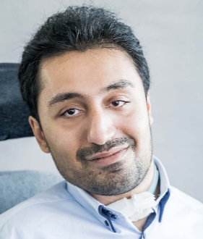
Saif Al-Dilaimi
Software Entwickler
saif.aldilaimi@icloud.com
Einleitung Dataset: Katze vs. Hund

Slide 2
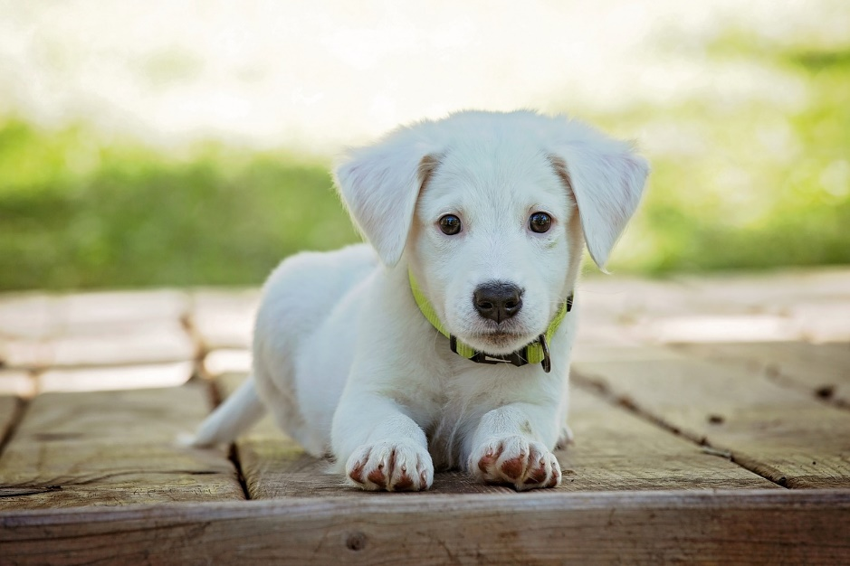
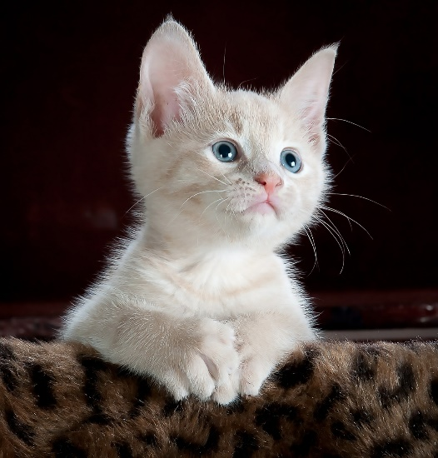
Dataset Allgemein
Das Dataset ist Teil einer Kaggel competition
Enthält Bilder von Hunden oder Katzen
12500 Bilder sind Katzen und 12500 Hunde

Slide 3
Dataset Vorgehen
STEP 01
STEP 02
STEP 03
STEP 04
Dataset runterladen
Ordnerstruktur erstellen
Dataset augmentieren
Model definieren und trainieren

Slide 4
Saif Al-Dilaimi
Software Entwickler
saif.aldilaimi@icloud.com
Danke fürs zuhören!
Gleich geht es weiter mit dem nächsten Thema.

